Slide 1
SemestervErwaltungsPlan II. Iteration
Gruppe E:
Kaan Erdogan, Alisan Gündogan, Andreas Häusler, Dave Makila, Johannes Morzeck, Tobias Sieber, Merlin von Rössing

Slide 2
Agenda
User Stories
bMSCs
hMSC

Slide 3
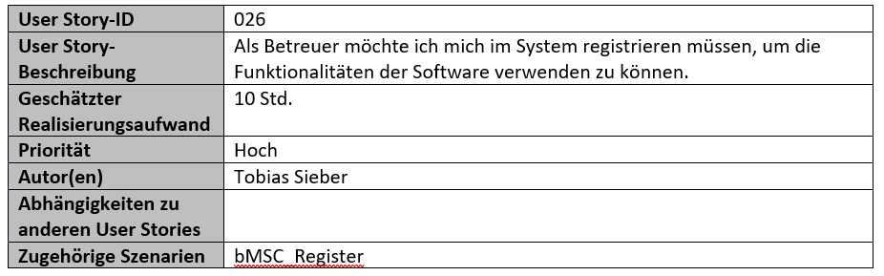
User Stories(1/6)
Registrieren

Slide 4
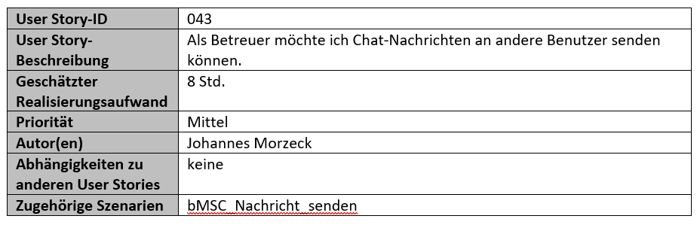
User Stories(2/6)
Chatnachricht senden

Slide 5
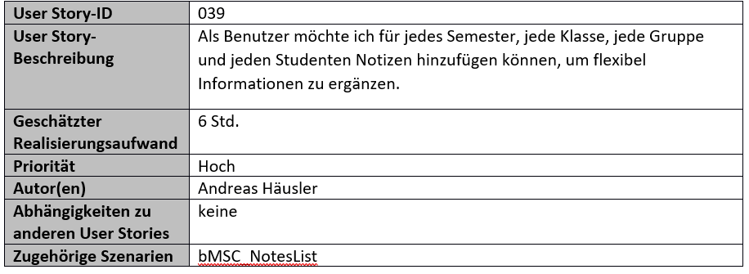
User Stories(3/6)
Notiz erstellen

Slide 6
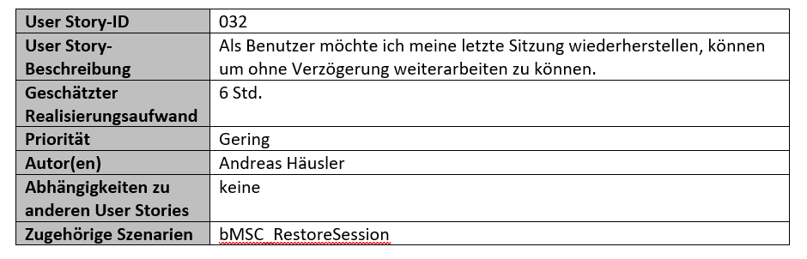
User Stories(4/6)
Sitzung wiederherstellen

Slide 7
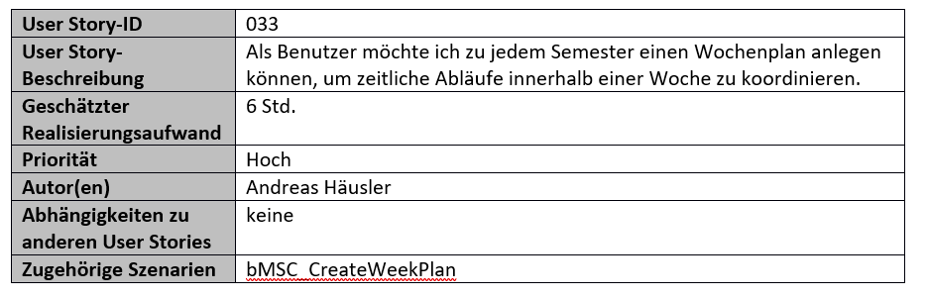
User Stories(5/6)
Wochenplan erstellen

Slide 8
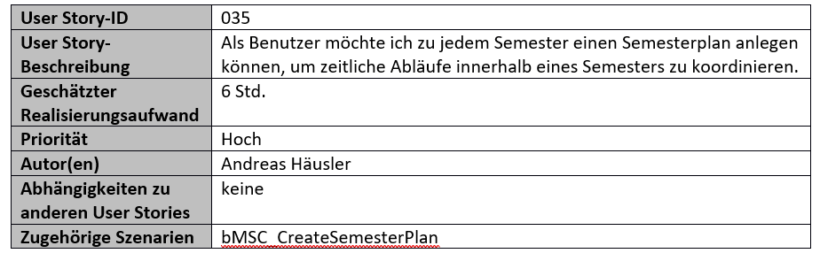
User Stories(6/6)
Semesterplan erstellen

Slide 9
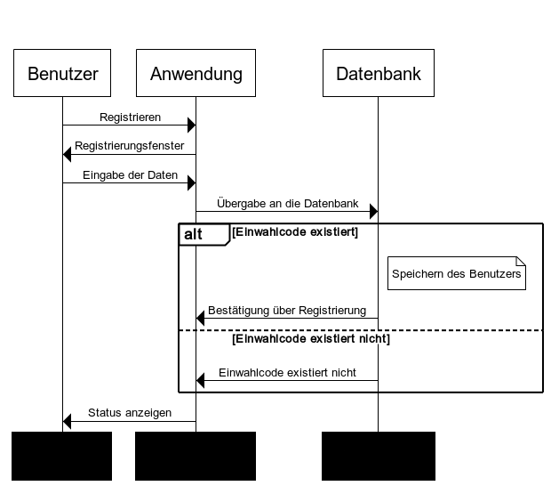
bMSCs (1/7)
Registrieren

Slide 10
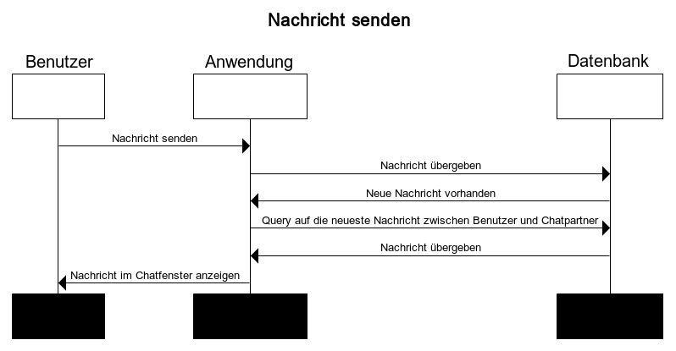
bMSCs (2/7)
Chat : Nachricht senden

Slide 11
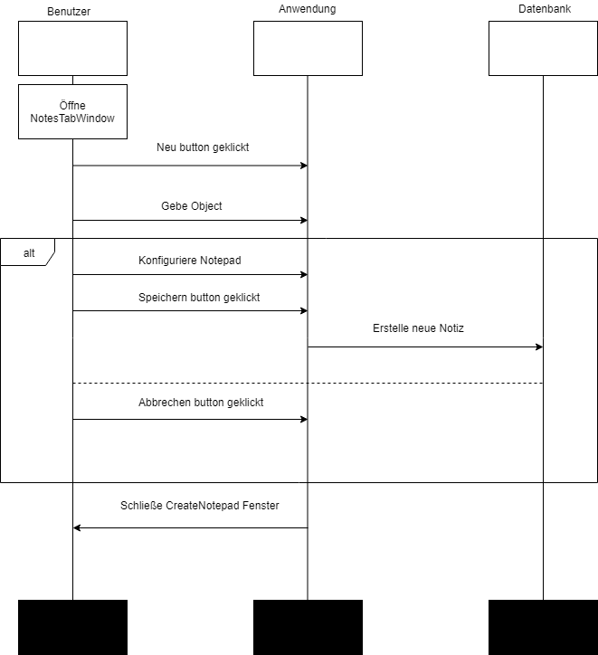
bMSCs (3/7)
Notiz hinzufügen

Slide 12
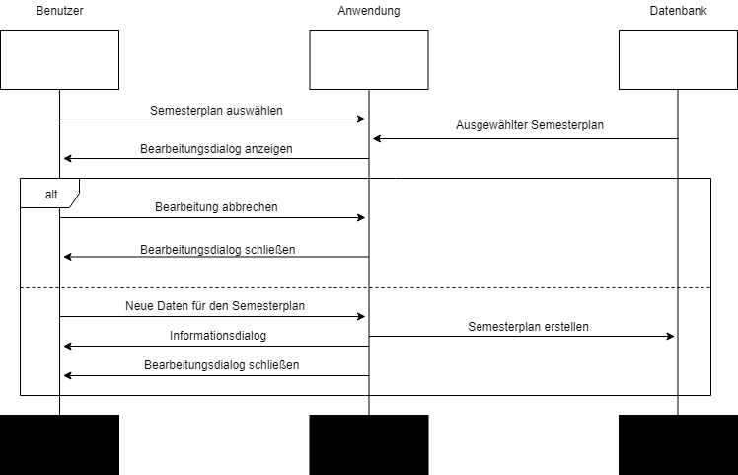
bMSCs (4/7)
Edit Termtable

Slide 13
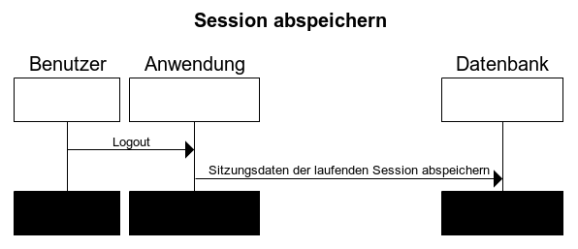
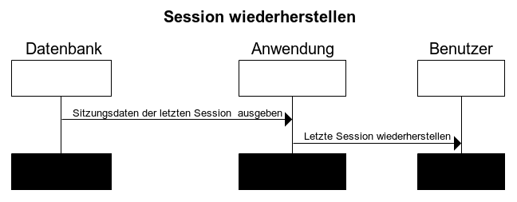
bMSCs (5/7)
Session abspeichern und wiederherstellen

Slide 14
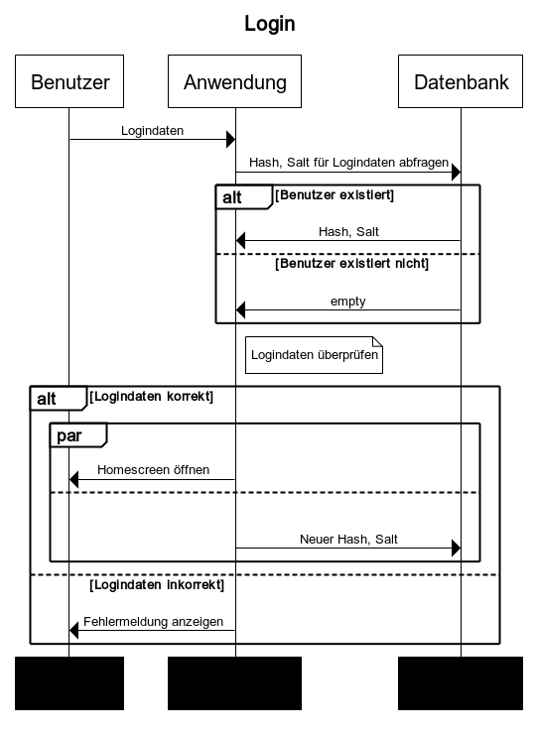
bMSCs (6/7)
LogIn

Slide 15
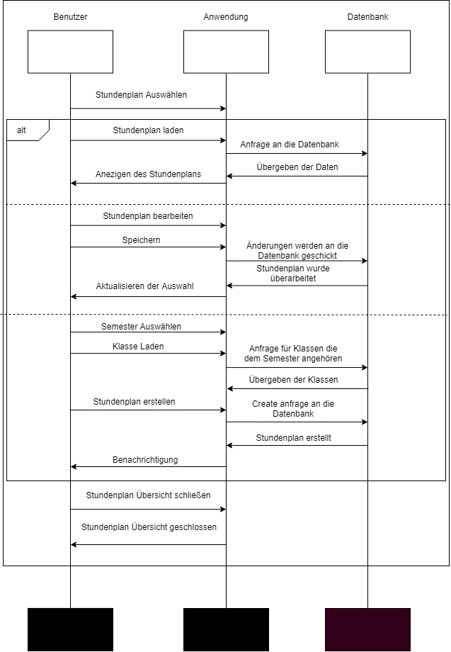
bMSCs (7/7)
Timetable erstellen

Slide 16
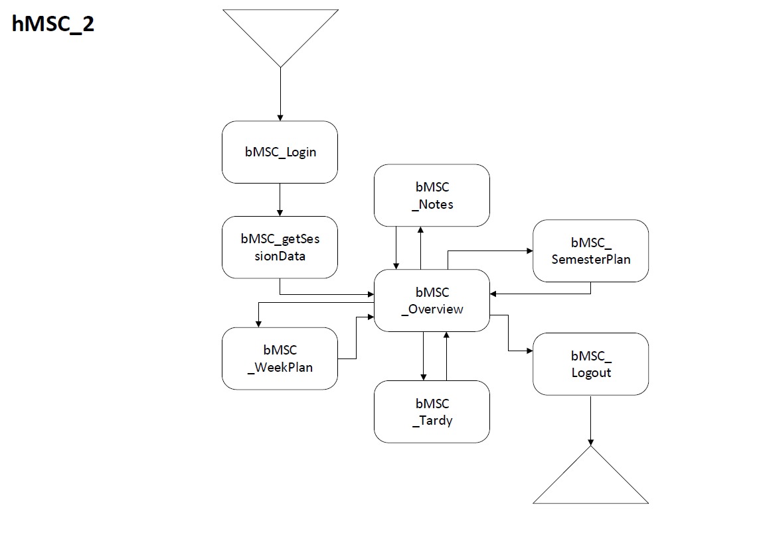
hMSC

